Slide 1
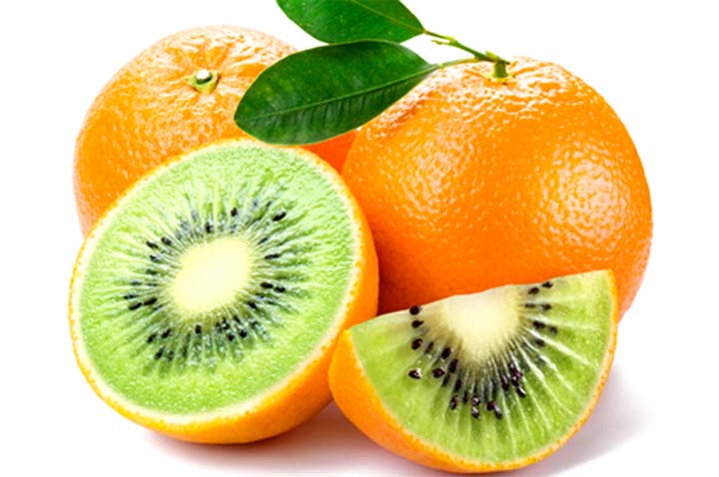
الاغذية المعدلة وراثياً بين القبول والرفض
م.م. ملاك مهلان عمار

Slide 2
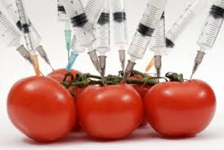
مقدمة
إن تزايد سكان الكرة الأرضية وازدياد حاجياتهم للغذاء في ظل تقلص الموارد الطبيعية الأرضية والمائية والنباتية والحيوانية نتيجة التدهور والتلوث الناجم عن الاستغلال المفرط لها، أدى إلى استخدام التكنولوجيا لسد الفجوة الغذائية. برزت الهندسة الوراثية في نهاية القرن الماضي لتعتمد التعديل الوراثي (الجيني) كحل لعدد من المشكلات المتعلقة بمستويات إنتاج النبات ومقاومة الآفات والتكيف مع البيئات المختلفة.
تعد الأغذية المعدلة وراثياً من المواضيع الساخنة التي تضاربت الآراء حولها ما بين مؤيد ومعارض، نظرا
لقلة الابحاث المتعلقة بسلبياتها على صحة
المستهلك والبيئة.

Slide 3
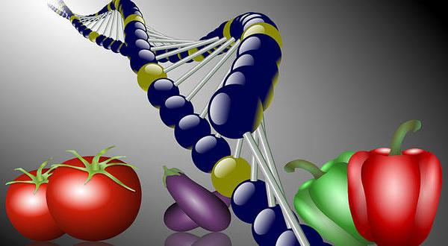
الأغذيه المعدلة وراثيا هي الأطعمة التي تم انتاجها من الكائنات المعدلة وراثيا والتي تم ادخال بعض التغييرات الى الحامض النووي DNA للكائنات المعدلة وراثيا عن طريق الهندسة الوراثية.
يختلف الغذاء المعدل وراثياً عن الغذاء الطبيعي في إضافة جينات من أنواع أخرى من النباتات والحيوانات او البكتريا. هذه العملية غالبًا ما تتم عن طريق إقحام الجينات، مما يؤدي إلى تغيير في الخصائص الوراثية.

Slide 4
كيف يتم تعديل الأغذية؟
توصل العلماء إلى أساليب يستطيعون بواسطتها التصرف بالجينات من حيث فصلها وتركيبها وإعادة بناء سلسلةDNA كما يشاؤون ويصبح عندها الكائن الحي الذي تم تغيير سلسلته الوراثية كائناً معدَّلاً وراثياً Genetically modified (GM). اذ يتم وبطرق معينة قطع الجين الذي تم اختياره من أحد الكائنات (وهذا الجين يحمل صفة معينة يراد نقلها إلى كائن حي آخر) وغرسه في سلسلة DNA لكائن حي آخر (ليست لديه تلك الصفة) باستخدام عدة طرق:
1- استخدام أنواع معينة بكتريا التربة او من الفيروسات.
2- إطلاق الجينات بمسدس خاص يحتوي على غاز الهليوم عن طريق رصاصة من الذهب تحمل الجين المطلوب نقله، وتسمى هذه الطريقة بـ الباليستية balistics خاصة على القمح والأرز.

Slide 5
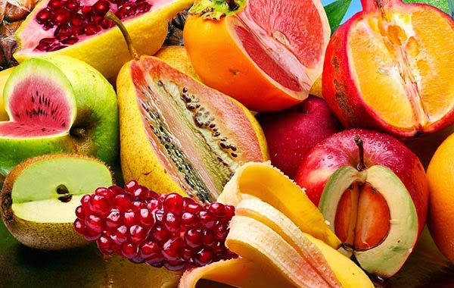
3- استخدام الليبوسومات Liposomes 4- استخدام خلايا نباتية تسمى البروتوبلاست Protoplasts. بدأ انتاج الاغذية المعدلة وراثيا فعليا في عام 1983من قبل عدد من الشركات الامريكية والاوربية. أغلب التعديلات الوراثية تركز على المحاصيل النقدية ذات الطلب العالي من المزارعين مثل: فول الصويا، والذرة، والارز، والبطاطا وزيت بذور القطن.

Slide 6
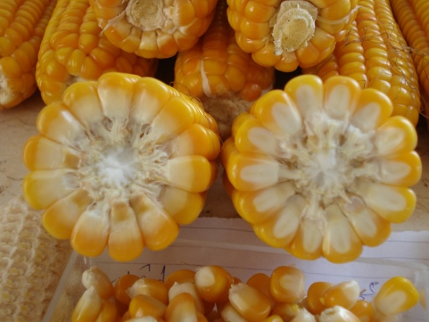
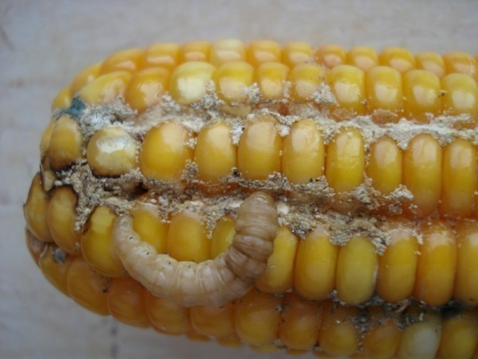
لماذا يتم تعديل النباتات وراثياً؟
يرى الكثير من الخبراء أن تطبيق الهندسة الوراثية على الزراعة قد يؤدي إلى توجيه الطاقات التكنولوجية نحو مواجهة العديد من مشاكل العالم النامي ليست الزراعية فقط، بل أيضا المشكلات المرتبطة بالأمراض. ويمكن تلخيص اسباب التعديل الوراثي في ما ياتي:
-جعل المحاصيل مقاومة للأمراض والحشرات وبالتالي الحد من استخدام المبيدات وزيادة الإنتاجية.
- تعديل صفات الثمار بحيث تصبح أكثر قدرة على تحمل عمليات النقل والتخزين.

Slide 7
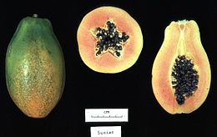
- تعديل صفات النبات ليناسب الأساليب الزراعية الحديثة أو جعله أكثر تحملا للظروف البيئية الصعبة مثل الملوحة والجفاف والصقيع. - إزالة بعض الصفات غير المرغوب فيها من بعض المحاصيل. - تحسين القيمة الغذائية للمحاصيل والثمار. - جعل المحاصيل مقاومة لمبيدات الأعشاب. - الأغذية المعدلة وراثيا يمكن أن تستخدم في المستقبل لنقل الأدوية إلى الإنسان. ( تعد الولايات المتحدة، البرازيل، الأرجنتين، الهند، كندا والصين من الدول الرائدة في زراعة المحاصيل المعدلة وراثياً )

Slide 8
أخطار الاغذية المعدلة وراثيا على البيئة عادة ما تنصب الاهتمامات التي يفرضها الجدل المحتدم على المخاطر التي تهدد صحة الإنسان، إلا أن هناك مجموعة من المخاطر البيئية الكامنة تهدد النظام البيئي التي يرتبط بها وجود الحياة على الارض. ما هي الأثار البيئية لنمو آلاف النباتات المحورة جينيا حول العالم؟ ماذا يحدث للطيور والحشرات والعضويات الدقيقة والحيوانات المعدلة جينيا أيضا عندما يحدث اتصال مع هذه المنتجات وتتناولها؟ إنها التجربة الأكثر خروجا عن السيطرة والتحكم التي تواجه العالم الطبيعي. يمكن تلخيص مضار المحاصيل المعدلة وراثيا بما يلي: - يمكن ان يتسبب الجين المسؤول عن مقاومة الحشرات في النباتات المعدلة وراثيا الى قتل الحشرات المفيدة كنحل العسل، اما حشرات الضارة فتتمكن مع الزمن من تطوير قدراتها على مقاومة السموم ومع تكاثرها فان الاجيال اللاحقة تتمتع بقدرة على مقاومة المبيدات.

Slide 9
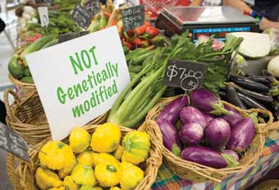
- يمكن تنقل الطيور والحشرات والرياح البذور او غبار الطلع للنباتات المعدلة وراثيا الى الحقول المجاورة مما قد يسبب حدوث تلوث جيني. - يقدر العلماء أن المزروعات المعدلة وراثيا ستكون أكثر مقاومة لمبيدات الاعشاب، وسيؤدى بالتالي إلى مضاعفة استخدام هذه المبيدات العشبية، مما يؤثر سلبيا على البيئة وصحة الانسان . - من الممكن ان تؤدى تقنيات التحوير الوراثى الى حدوث طفرات غير متوقعة فى الكائن المحور وراثيا قد تؤدي الى: - استحداث مستويات جديدة وعالية من السموم فى الغذاء - استحداث حالات من الحساسية غير المعروفة ولا يمكن التنبؤ بها عند تناول مثل هذه الأغذية.

Slide 10
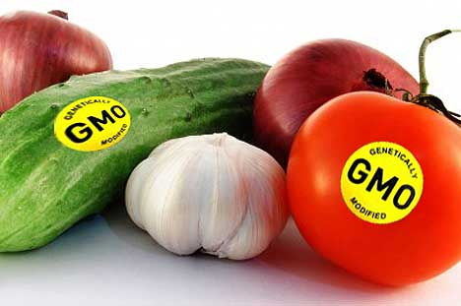
- امكانية انتقال الجينات افقياً، اي انتقالها بين انواع حية مختلفة، او اندماجها مع مورثات اخرى. ويعتقد ان ظهور سلالة Ecoli 0157 في اسكتلندا والتي راح ضحيتها العديد من الافراد يعود لانتقال المورثات، كما توجد في المستشفيات سلالات من البكتريا المقاومة للمضادات الحيوية والتي تشكل مشكلة كبيرة للاطباء. -اذا تم الاعتماد على الاصناف المعدلة وراثيا فان هذا يعني الاستغناء عن السلالات البرية او المحلية مما يؤدي الى حدوث فقد لا يمكن تعويضه في الجينات وهو ما بعرف بالتعرية الوراثية Genetic erosion مما يسبب اضعاف قاعدة الامن الغذائي. وبالرغم من طمأنة الشركات المنتجة للاغذية المعدلة وراثياً في كونها لا تختلف عن الاغذية المنتجة التقليدية، الا ان الخوف لا زال يراود الكثير من المعارضين وخاصة في الدول الاوربية وقد اتخذت بعض التدابير ومنها كتابة البيانات الايضاحية للاغذية المعدلة وراثياً.

Slide 11
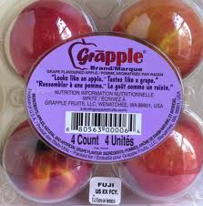
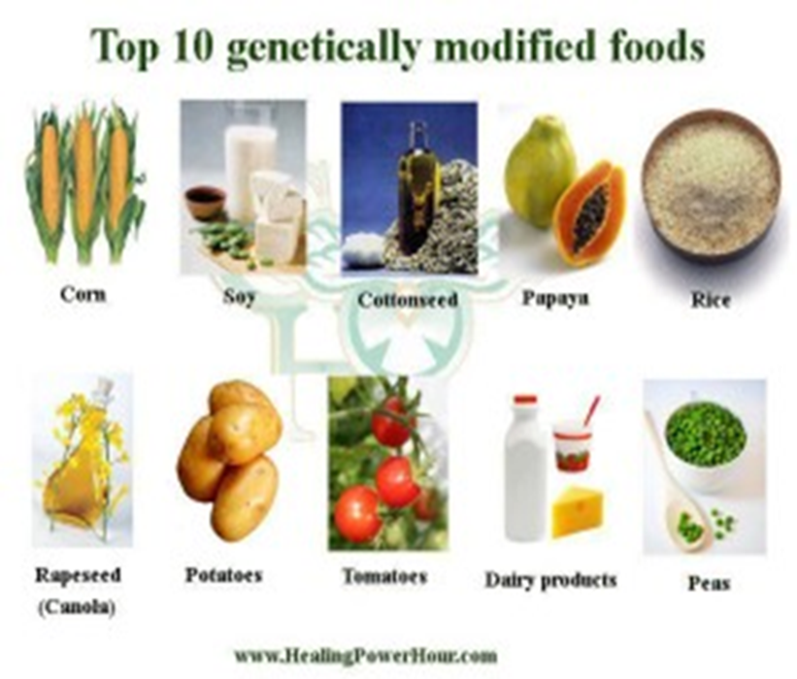
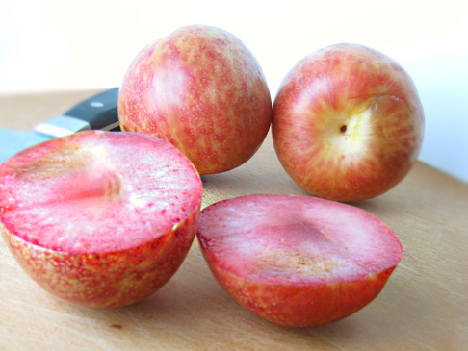
التفاح العنبي

Slide 12
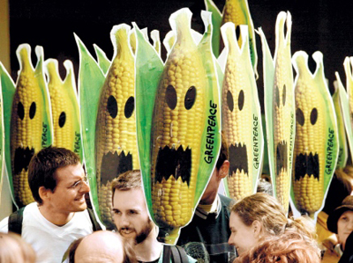
وجد في دراسة إجريت في بريطانيا على فئران تغذت على البطاطا المعدلة وراثيا ان الفئران اصيبت بضمور في المخ ونقص في المناعة.
بعض الدراسات في بريطانيا اكدت الى ان مرض جنون البقر جاء بسبب تغذي الابقار على محاصيل واعلاف معدلة وراثيا.
تمنع فرنسا زراعة الذرة المعدلة وراثيا وذلك للتأثيرات المحتملة للبروتين الذي ينتجه المحصول على التربة، وموارد المياه، والحيوان والإنسان. كما أشارت إلى أن هذا البروتين قد يؤذي الفراش والنحل وأنواع مختلفة من الحشرات.كما تخوفت من مسالة إذا كان البروتين الناتج عن التعديل الوراثي للذرة ساما للحشرات،فما الضمانة بألا يكون مؤذيا أيضا للإنسان؟

Slide 13
في مجال الإنتاج الحيواني والأسماك: - إن الثروة الحيوانية (أبقار، ماعز، دواجن) والأسماك هي في تغيير مستمر عن طريق الاستنساخ cloning أو عن طريق الهندسة الوراثية، على الرغم من عدم التاكد من تاثير تناول مشتقات الثروة الحيوانية، من لحوم وألبان وبيض، على صحة الإنسان. فضلا عن إن الأعلاف التي تُقدَّم لهذه الحيوانات، كالذرة وفول الصويا والقطن، هي محوَّرة وراثياً. - تم في الولايات المتحدة الأمريكية إنتاج هرمون يسمى هرمون النمو البقري BGH عن طريق هندسة الجينات. ويزيد هذا الهرمون إنتاجية حليب الأبقار بنسبة تصل إلى 20 %. واثبت الدراسات العلمية بأن هرمون النمو هذا له علاقة بإصابة الإنسان بمرض السرطان، وبرفع نسبة إصابة الأبقار الحلوب بمرض التهاب الضرع mastitis.

Slide 14
- تستخدم في الوقت الحاضر في صناعة الأغذية إنزيمات (خمائر) معدَّلة وراثياً، منها إنزيم الرّينيت) Rennet وهو عبارة عن مادة مأخوذة من غشاء معدة الحيوانات تستعمل في صناعة اللبن والجبن بشكل واسع). - يتم تطوير وتنمية الحيوانات المجترة من أجل الحصول على لحوم ذات دسم أقل وعلى أسماك تنمو بسرعة وتكون أضخم الا ان الدراسات غير مؤكدة من عدم ضررها على صحة الانسان. - يتم التحوير الوراثي على الحيوانات وخاصة الاسماك لغرض انتاجها وبيعها في الاسواق كحيوانات اليفة.

Slide 15
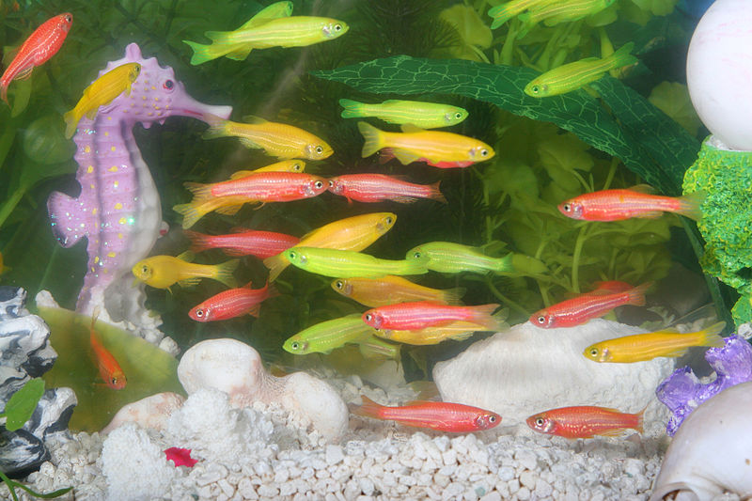
Glofish, the first genetically modified animal to be sold as a pet
(introduced to the United States market in late 2003)

Slide 16
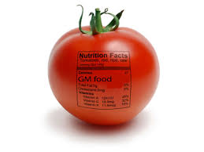
أختم بالقول أن الأغذية المعدلة وراثيا لم تخضع بعد لدراسات وتجارب تبين أثرها على صحة الإنسان وعلى البيئة على المدى البعيد! وإن كانت تمثل جانبا من الحل لأزمة الغذاء في العالم فإن ذلك لا ينبغي أن يكون بغضّ النظر عن مخاطرها الصحية إن ثبتت. فمعالجة مشكلة اقتصادية لا يجب أن يكون على حساب صحة الانسان.
شكراً لحسن اصغائكم

